Slide 1
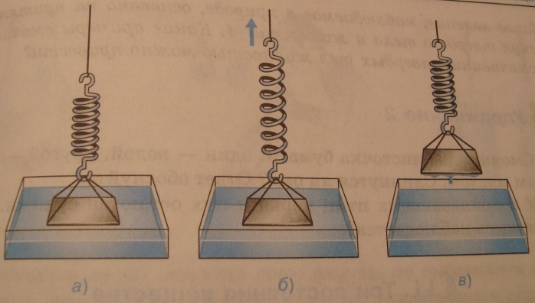
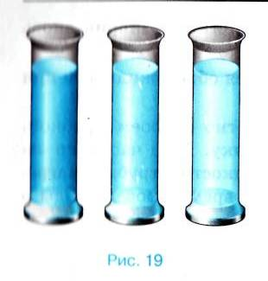
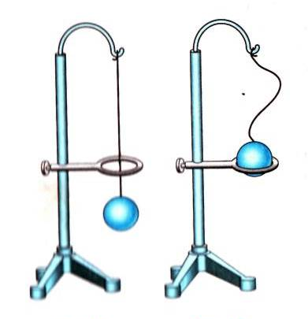
ОБЪЯСНИТЕ ОПЫТЫ

Slide 2
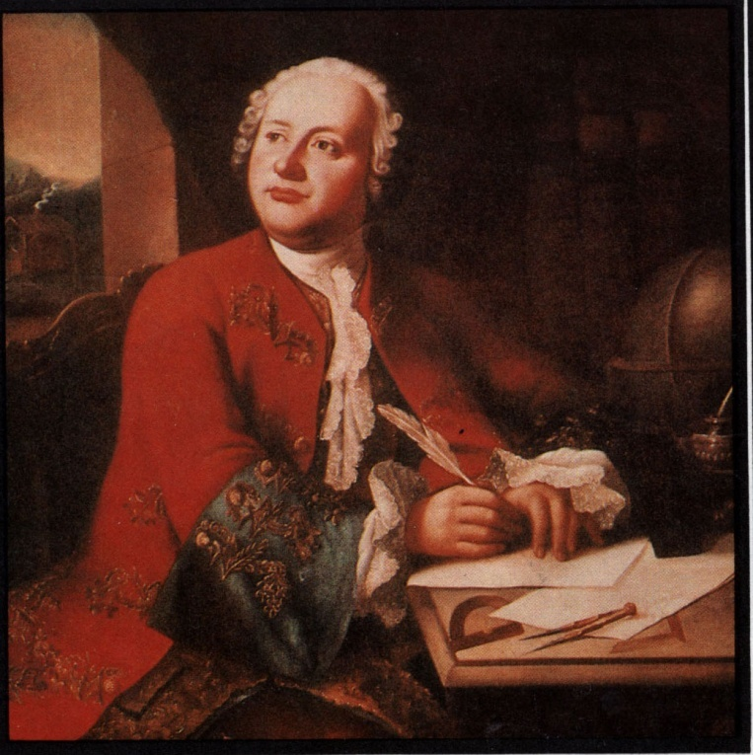
М.В.Ломоносов- великий сын России.
… может собственных Платонов
  И быстрых разумом Невтонов
  Российская земля рождать

Slide 3
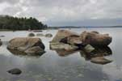
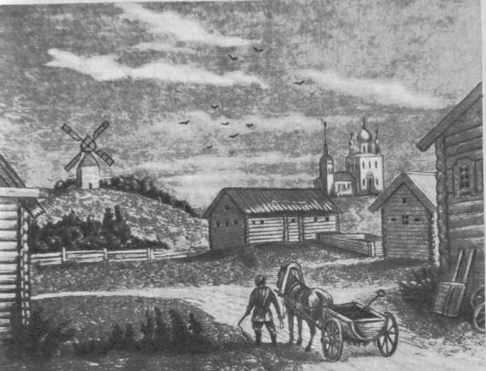
М.В. Ломоносов
Михаил Васильевич Ломоносов родился 8 ноября 1711 года в деревне Денисовка недалеко от Холмогор.

Slide 4
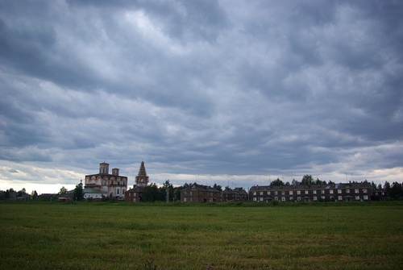
М.В. Ломоносов
Его отец, Василий Дорофеевич, был известным в Поморье человеком, владельцем рыбной артели и преуспевающим купцом.

Slide 5
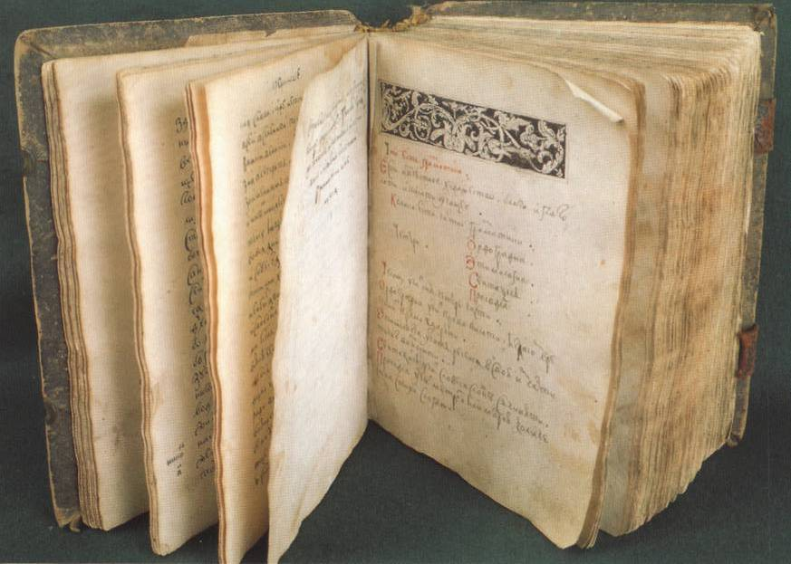
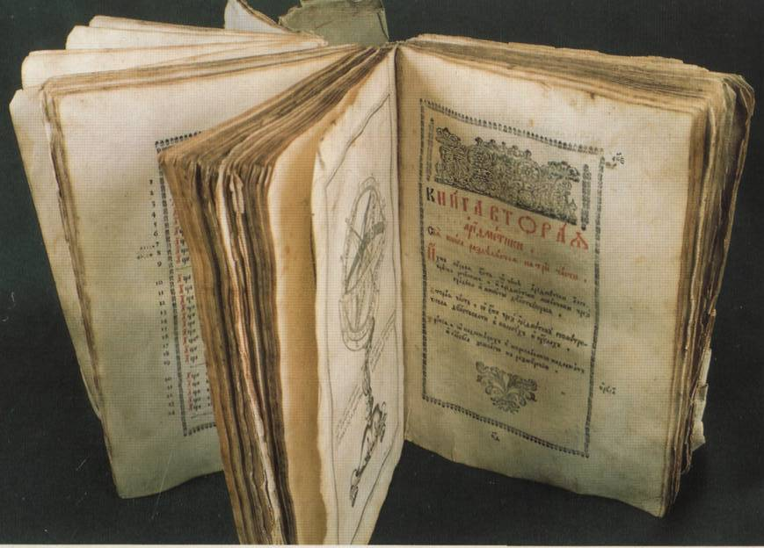
М.В. ЛОМОНОСОВ
Его пытливый, острый ум проявился с раннего детства, всё ему было интересно, всё вокруг казалось чудным и дивным.
«Вратами учености» своей он считает
«Арифметику» Магницкого
и «Грамматику» Смотрицкого, 1645г. выпуска.

Slide 6
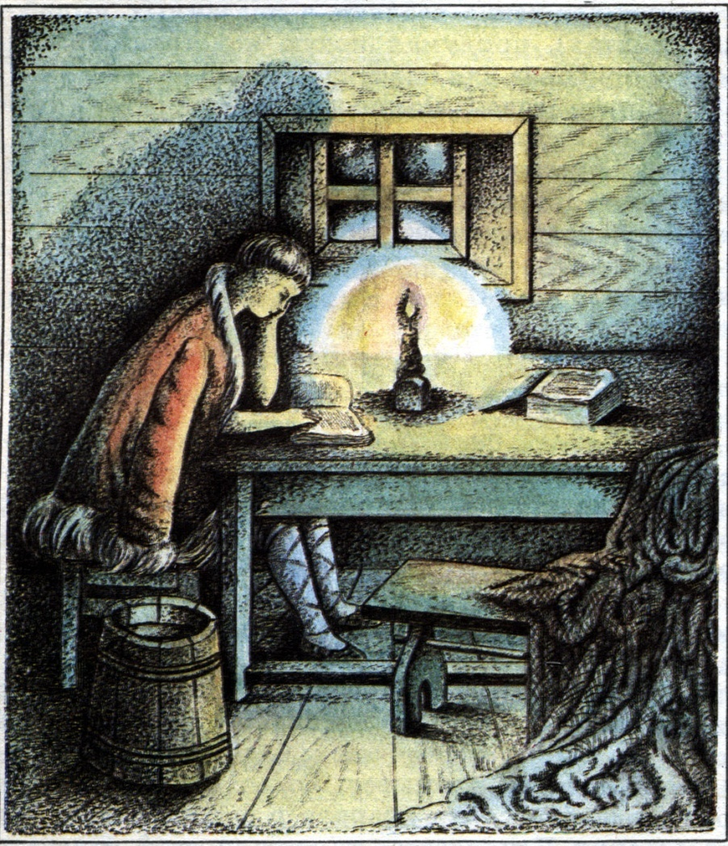
М.В. ЛОМОНОСОВ
Имеючи отца, хотя по натуре доброго человека, но в крайнем невежестве воспитанного и злую мачеху, которая всячески старалась произвести гнев в отце моем, представляя, что я всегда сижу попустому за книгами, я принужден был читать и учиться, чему возможно было, в уединенных и пустых местах и терпеть стужу и голод – вспоминал Ломоносов.

Slide 7
М.В. ЛОМОНОСОВ
…крестьянский сын Михайло Ломоносов научившийся читать и писать у местного дьячка и прочитавший лишь две светские книги –Арифметику Магницкого и Грамматику Смотрицкого решил стать ученым.

Slide 8
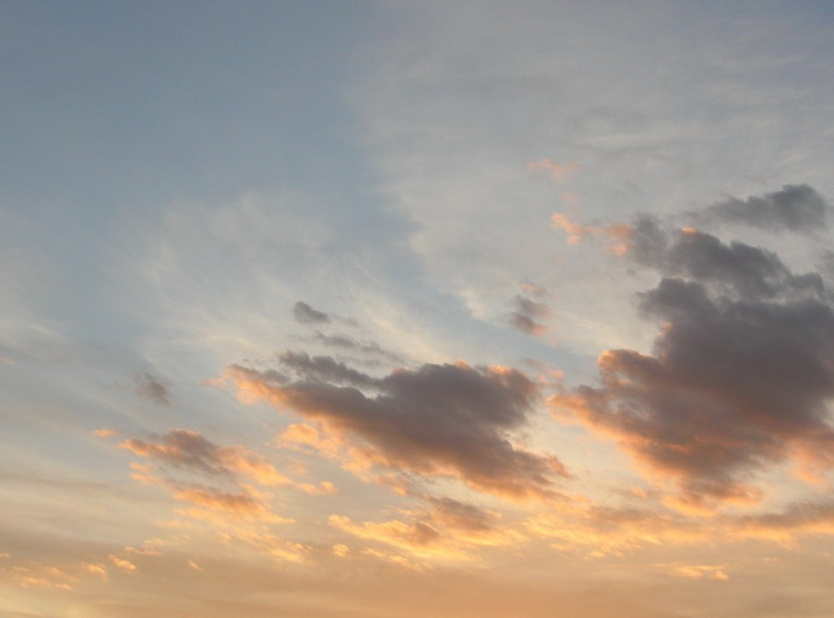
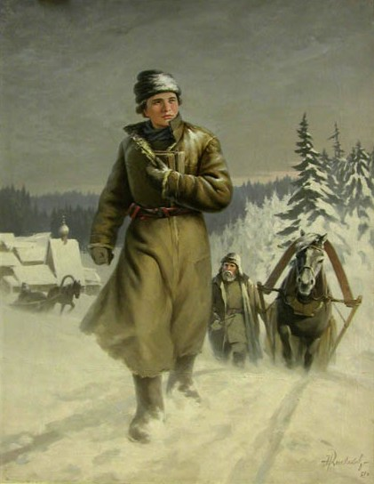
В Москву Ломоносов ушёл в декабре 1730 года. Он ушёл из дома вопреки воле отца, и поэтому ему пришлось искать поддержку у односельчан. Сосед Фома Шубный одолжил ему три рубля денег и дал «китаечное полукафтанье».

Slide 9
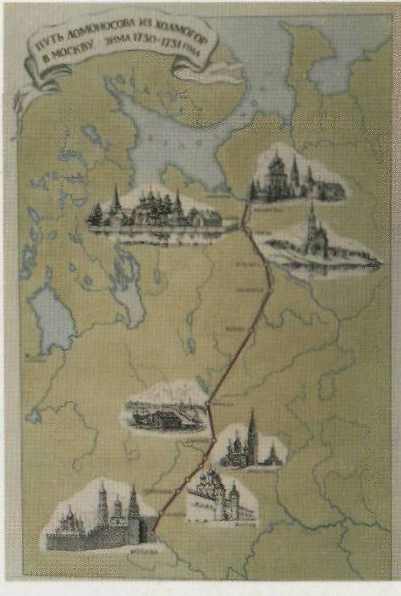
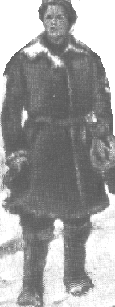
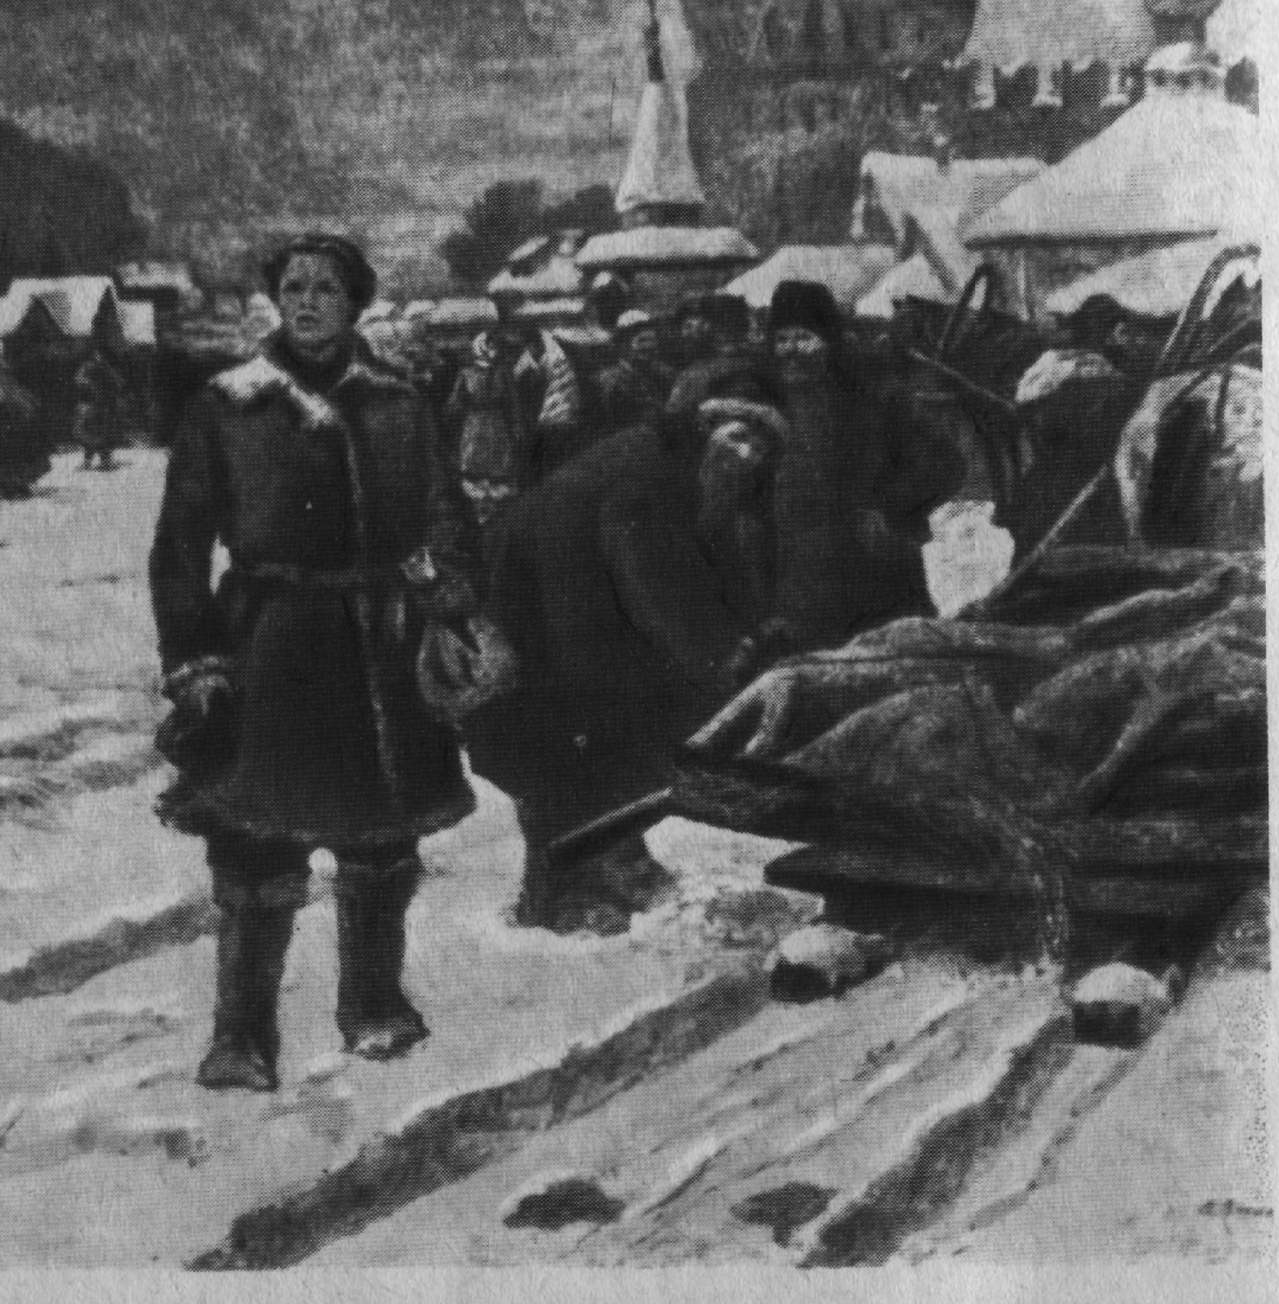
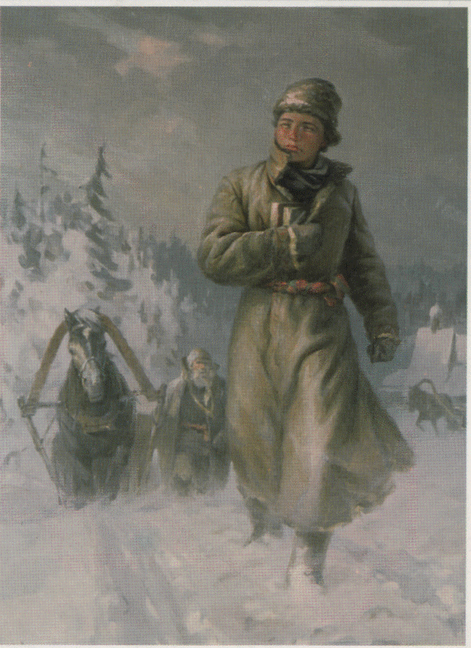
М.В. ЛОМОНОСОВ
1730г., декабрь - получил паспорт и с рыбным обозом отправился в Москву.

Slide 10
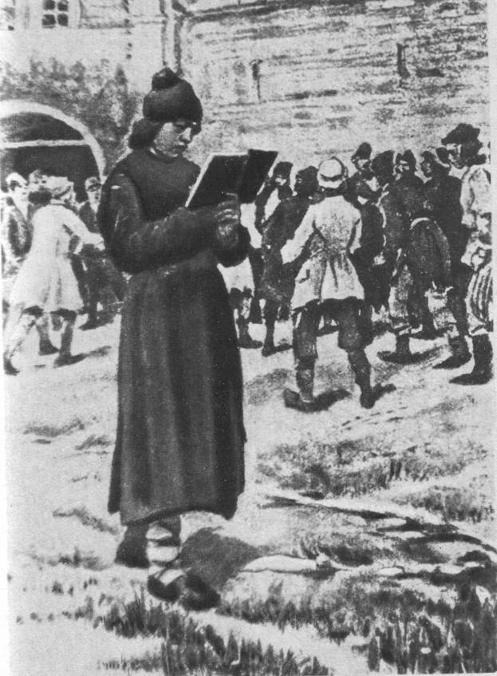
М.В. ЛОМОНОСОВ
1731г. 15 января зачислен Славяно-греко-латинскую академию в Москве.
1736г., январь — студент Петербургской академии наук

Slide 11
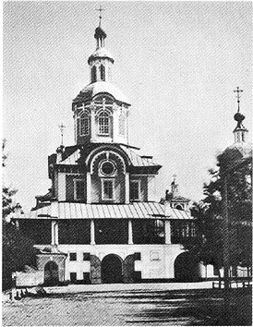
Обнаруживая блестящие способности, невероятную настойчивость и трудолюбие, он за один год проходит сразу три класса.

Slide 12
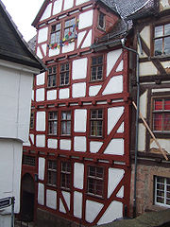
В 1736 году Ломоносов был направлен в Германию для обучения математике, физике, философии, химии и металлургии.

Slide 13
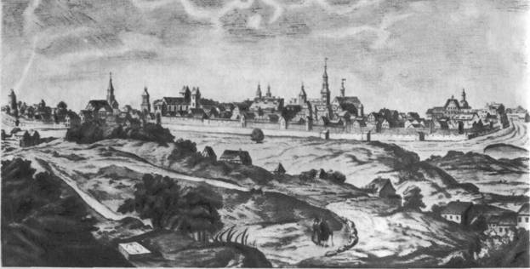
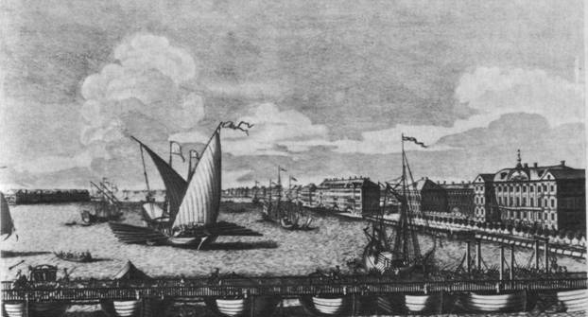
М.В. ЛОМОНОСОВ
Учился горному делу во Фрейберге, здесь же он начал работу над преобразованием русского литературного языка.
1739г. женитьба на Елизавете-Христине Цильх
1741г., 8 июня - возвратился в Петербург.

Slide 14
8 июня 1741года
Вернувшись на родину с прекрасными отзывами он был оставлен в Академии в должности профессора.
Крестьянский сын Михайло Ломоносов стал ученым и посвятил свою жизнь распространению науки в своем отечестве и борьбе за его возвышение.

Slide 15
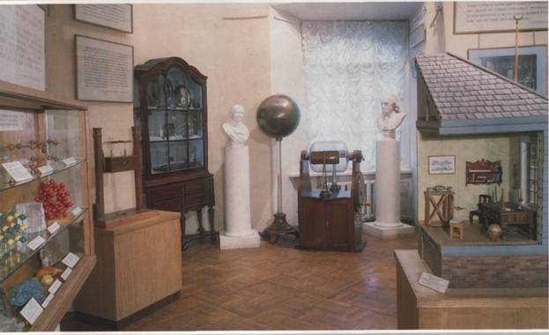
Физика

Slide 16
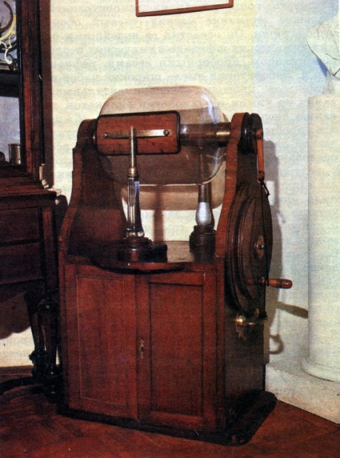
ФИЗИКА
Объяснил твердость тела.
Изучал молекулярно - кинетическую теорию теплоты, высказал мысль о существовании абсолютного нуля, объяснил механизм перехода твердого тела при нагревании в жидкое или газообразное, объяснил процесс передачи тепла от нагретого тела к менее нагретому. Изучал молекулярно - кинетическую теорию газов, что было новым в науке.
Исследовал атмосферное и статическое электричество. Он возлагал на электричество «великую надежду к благополучию человеческому показывающее». Объяснил северное сияние, молнию, «хвосты великолепных комет» и т.д.

Slide 17
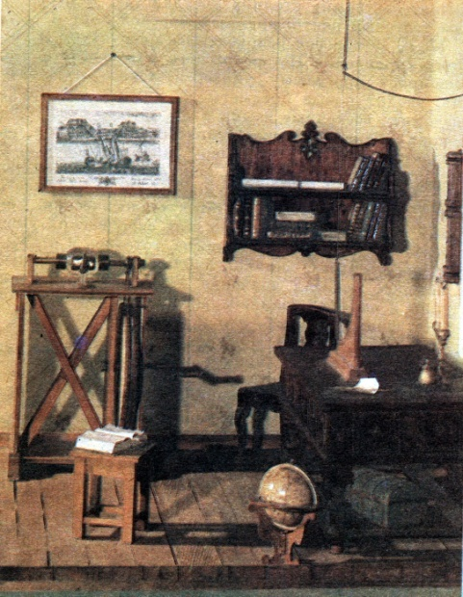
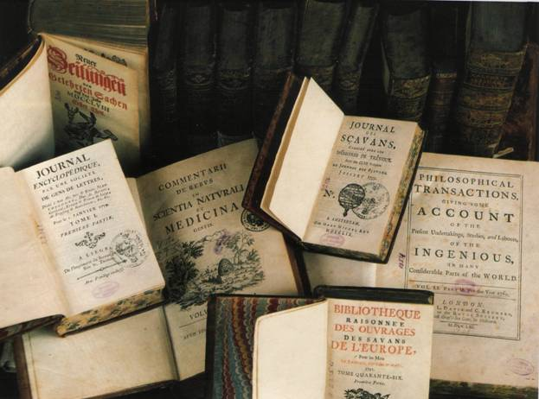
ФИЗИКА
Изучил механические свойства ртути: плотность, изменение объема при затвердевании (достиг температуру -65°С). Наличие электрической проводимости.
Первый, кто стал проводить опыты в вакууме, первый начал проводить физико-химические исследования с помощью микроскопа.
Изучал прочность тел, вязкость и капиллярные явления, процесс растворения, кипение и кристаллизацию и т.д. (физическая химия)
Иностранные журналы, в которых были опукликованы отзывы о работах Ломоносова по физике

Slide 18
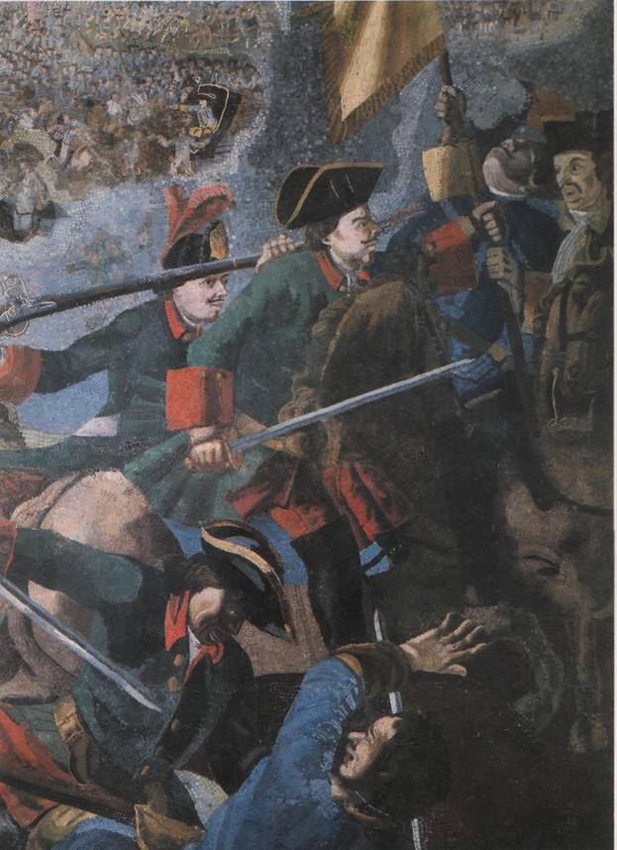
ФИЗИКА
Разработал теорию цветообразования, что привело к изготовлению мозаик; интересовался природой света, указал на единую природу световых и тепловых лучей, на единство света и электричества.
Исследовал земное тяготение, пришел к выводу, что «тягость тел не постоянная и всечасно переменяется».

Slide 19
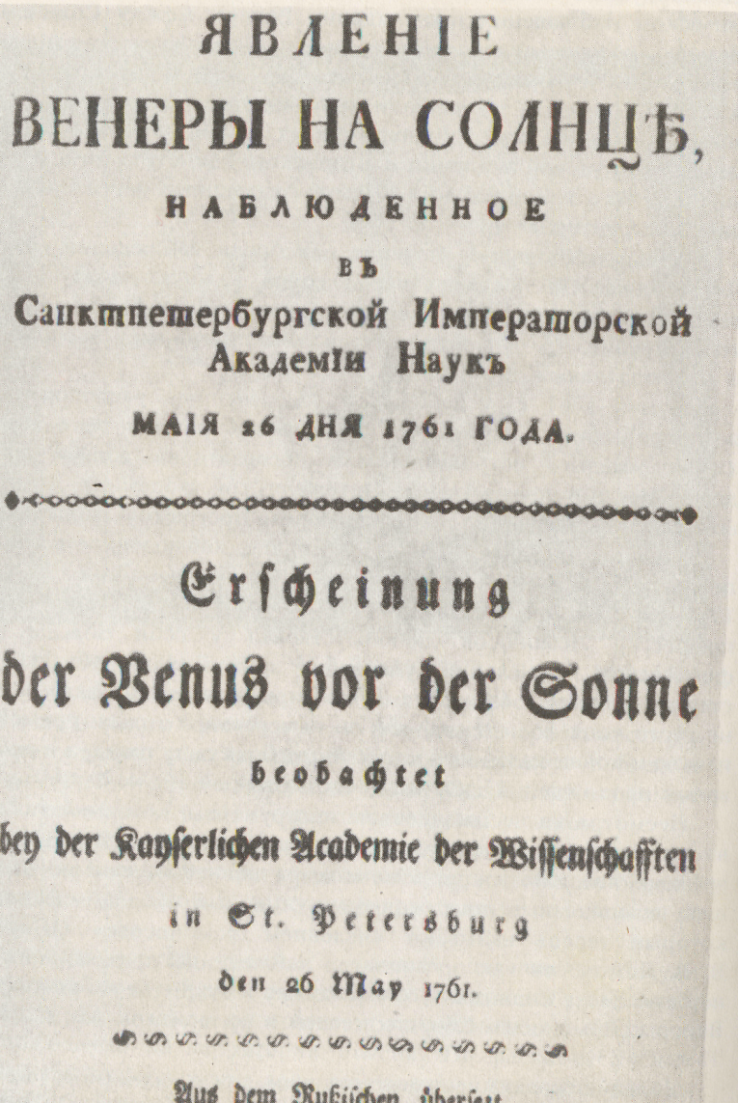
Открыл атмосферу на Венере (астрофизика). Ломоносов считается первым крупным русским астрономом.
Развивал прикладную оптику.

Slide 20
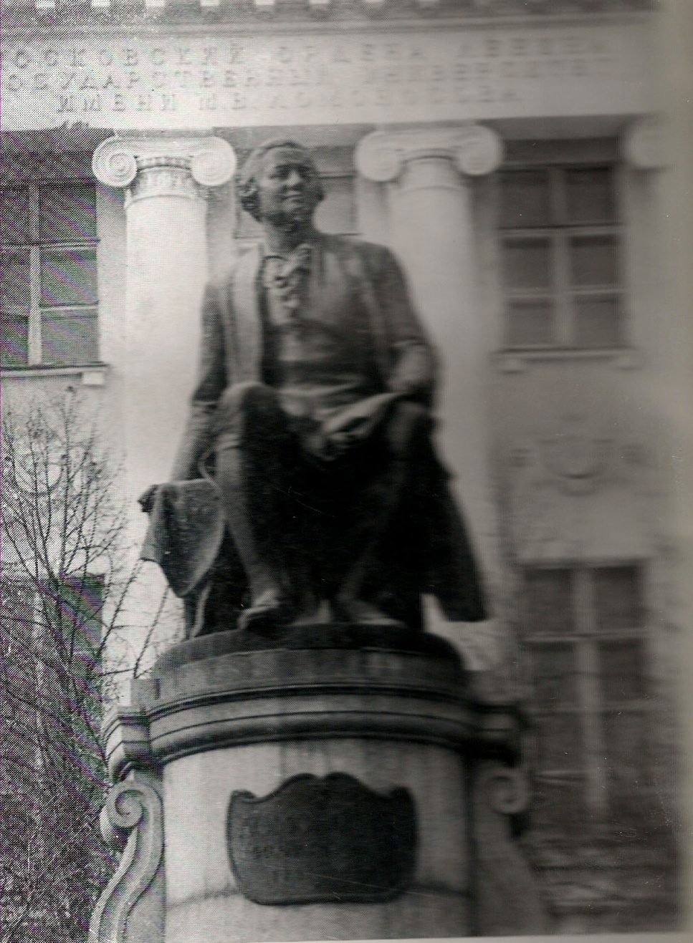
Михаил Васильевич Ломоносов, прожив яркую, полную творческих дерзаний жизнь, оставил глубокий след в науке и художественной литературе, в искусстве и просвещении.

Slide 21
Агрегатные состояния вещества | газы | жидкости | твёрдые тела
1. Расстояния между молекулами
большие
средние
маленькие
медленное перемещение между молекулами и колебательное
2. Движение молекул
хаотическое в любом направлении
колебательное около положения равновесия
3. Силы взаимодействия между молекулами
очень слабые
слабые
сильные
4. Как протекает диффузия
быстро
медленно
очень медленно
5. Сохраняется ли форма, объем?
не сохраняется
Форма – нет,
Объем - да
сохраняется

Slide 22
Домашнее задание
Решить кроссворд
Для желающих: составить кроссворд, чтобы получилось слово ЛОМОНОСОВ

Slide 23
СПАСИБО ЗА УРОК
ЖЕЛАЮ УДАЧИ И УСПЕХОВ.

